Slide 1
Письмо строчной буквы т
Автор: Тугушева Альфия Ахметсафеновна
учитель начальных классов

Slide 3
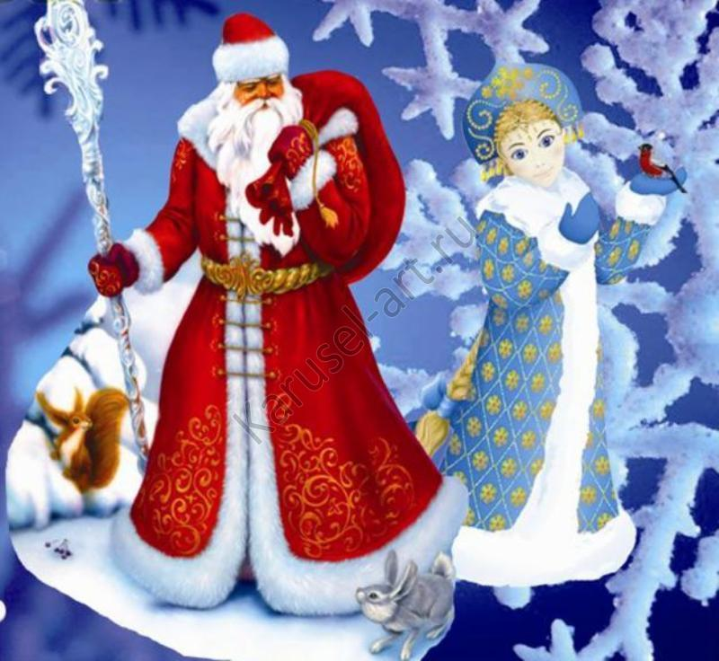

Slide 4
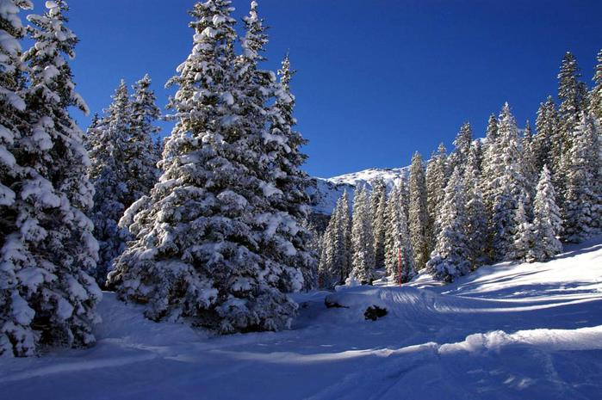

Slide 6
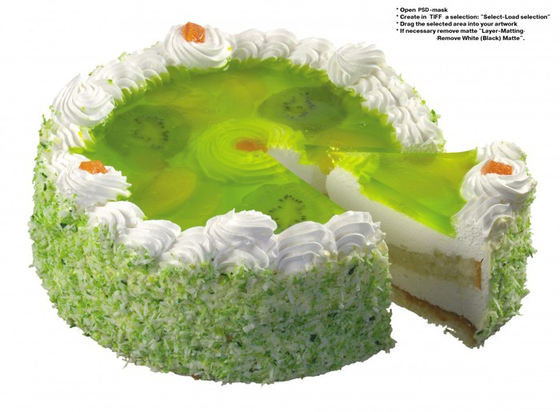
В праздник я приду ко всем, Я большой и сладкий. Есть во мне орешки, крем, Сливки, шоколадки

Slide 7
т | о | р | т

Slide 8
ТЕМА УРОКА
Письмо строчной буквы т

Slide 9
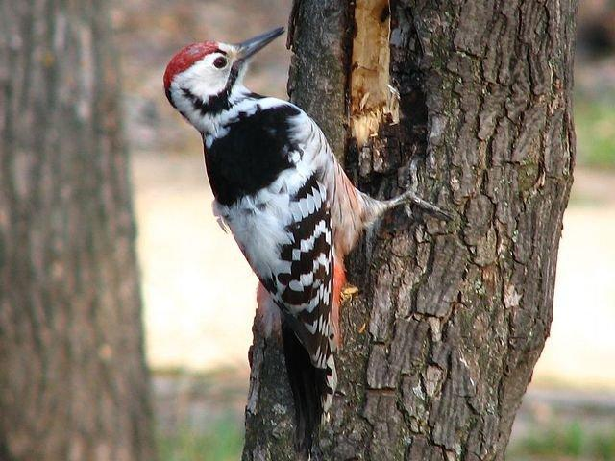
дятел

Slide 11
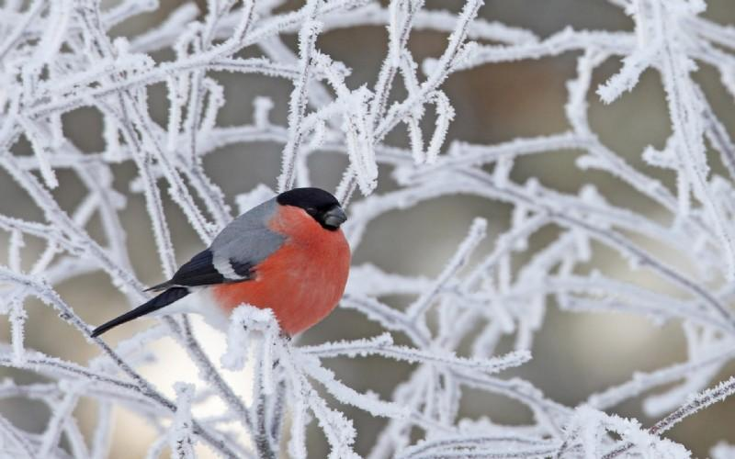
снегирь

Slide 12
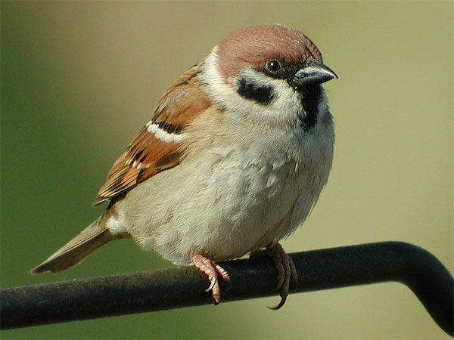
воробей

Slide 13
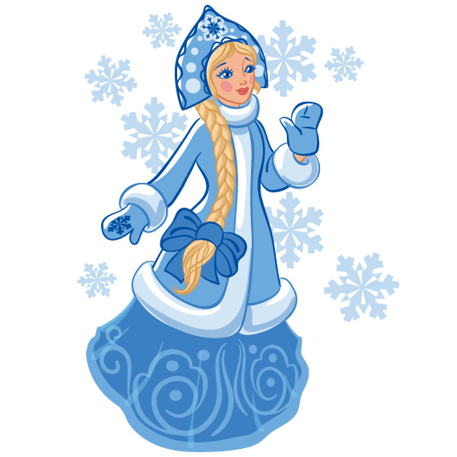

Slide 15
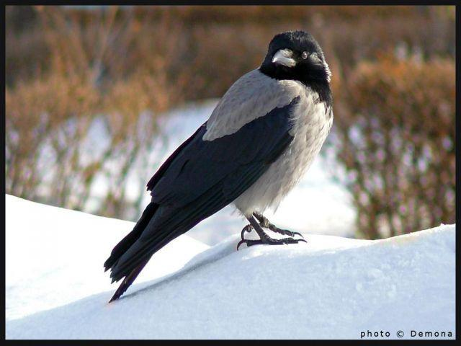
ворона

Slide 16
тв тл та

Slide 17
Боб кок кот кит нитка пёс как наган заказ

Slide 18
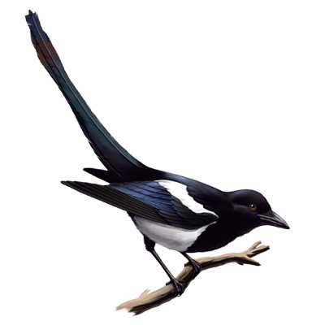
сорока
Самостоятельная работа
40 а

Slide 19
табло
Щит или экран с появляющимися на нем световыми сигналами или надписями.

Slide 20
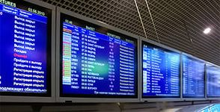
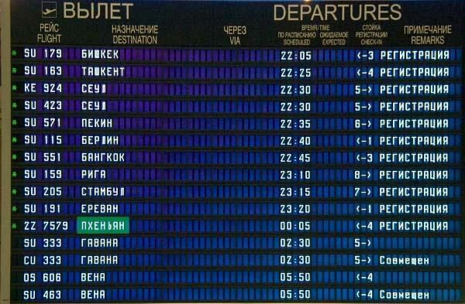
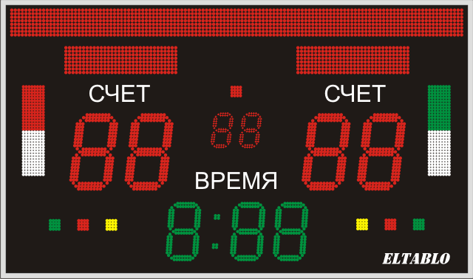
Табло

Slide 21
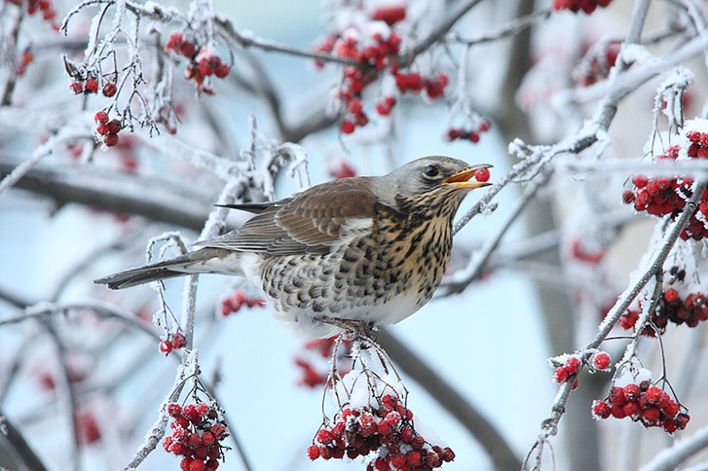

Slide 22
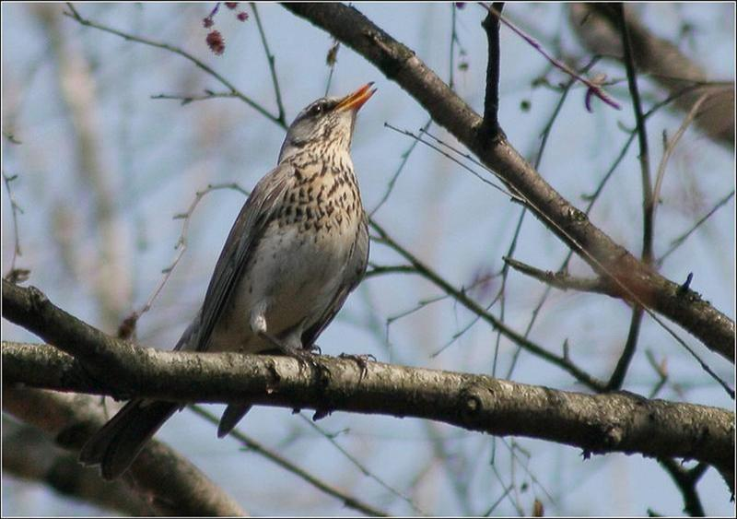
дрозд

Slide 23
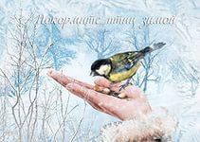
Покормите птиц зимой !
Птицы - наши друзья, младшие братья, и мы их как старшие должны беречь и охранять их. Сделайте кормушки для птиц вместе с родителями. Прикрепите их у своего окна. И вы сможете каждый день кормить птиц, наблюдать за ними. А весной они порадуют вас своим пением.

Slide 24
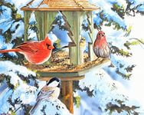
Покормите птиц
зимой!
Пусть со всех концов
К вам слетятся, как домой,
Стайки на крыльцо.

Slide 25
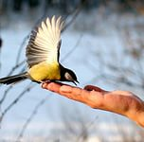
Не богаты их корма,
Горсть зерна нужна,
Горсть одна – и не страшна
Будет им зима.

Slide 26
Продолжи предложения:
Я узнал…
Я запомнил…
Я научился…
Я удивился…

Slide 27
МОЛОДЦЫ !

Slide 28
С Новым годом !

